Slide 1

KHOA HỌC TỰ NHIÊN 6

Slide 2


KHOA HỌC TỰ NHIÊN 6

Slide 3
BÀI 12: NHIÊN LIỆU VÀ AN NINH NĂNG LƯỢNG
Một số nhiên liệu thông dụng.
Một số tính chất và ứng dụng của nhiên liệu.
Sử dụng nhiên liệu an toàn, hiệu quả.
Sử dụng nhiên liệu bảo đảm sự phát triển bền vững – An ninh năng lượng.
Notes:
Custom animation effects: object spins on end
(Advanced)
To reproduce the background effects on this slide, do the following:
On the Home tab, in the Slides group, click Layout, and then click Blank.
Right-click the slide background area, and then click Format Background. In the Format Background dialog box, click Fill in the left pane, and then select Solid fill in the Fill pane. Click the button next to Color, and then under Theme Colors click White, Background 1 (first row, first option from the left).
To reproduce the rectangle on this slide, do the following:
On the Home tab, in the Drawing group, click Shapes, and then under Rectangles click Rounded Rectangle (second option from the left). On the slide, drag to draw a rounded rectangle.
Select the rectangle. Drag the yellow diamond adjustment handle to the left to decrease the amount of rounding on the corners.
With the rounded rectangle still selected, under Drawing Tools, on the Format tab, in the Size group, do the following:
In the Shape Height box, enter 3.5”.
In the Shape Width box, enter 0.25”.
Under Drawing Tools, on the Format tab, in the bottom right corner of the Shape Styles group, click the Format Shape dialog box launcher. In the Format Shape dialog box, click Fill in the left pane. In the Fill pane, select Solid fill, click the button next to Color, and then under Theme Colors click White, Background 1, Darker 15% (third row, first option from the left).
Also in the Format Shape dialog box, click Line Color in the left pane. In the Line Color pane, select No line.
Also in the Format Shape dialog box, click Shadow in the left pane. In the Shadow pane, click the button next to Presets, under Outer select Offset Bottom (first row, second option from the left), and then do the following:
In the Transparency box, enter 0%.
In the Size box, enter 100%.
In the Blur box, enter 8.5 pt.
In the Angle box, enter 90°.
In the Distance box, enter 1 pt.
Also in the Format Shape dialog box, click 3-D Format in the left pane. In the 3-D Format pane, do the following:
Under Bevel, click the button next to Top, and then under Bevel click Circle (first row, first option from the left). Next to Top, in the Width box, enter 5 pt, and in the Height box, enter 5 pt.
Under Surface, click the button next to Material, and then under Standard click Matte (first row, first option from the left). Click the button next to Lighting, and then under Neutral click Soft (first row, third option from the left).
On the slide, select the rounded rectangle. On the Home tab, in the Clipboard group, click the arrow under Paste, and then click Duplicate.
Select the duplicate rectangle. On the Home tab, in the Drawing group, do the following:
Click the arrow next to Shape Fill, and then click No Fill.
Click the arrow next to Shape Outline, and then click No Outline.
Drag the second rectangle above the first rectangle until the lower edge overlays the top edge of the first rectangle. (Note: When the spinning animation effect is created later for these rectangles, the spin will center where the edges of the rectangles meet.)
Press and hold CTRL, and then select both rectangles. On the Home tab, in the Drawing group, click Arrange, and do the following:
Point to Align, and then click Align Selected Objects.
Point to Align, and then click Align Center.
Click Group.
On the slide, drag the group until it is centered horizontally on the left edge of the slide (straddling the edge).
On the Home tab, in the Drawing group, click Arrange, point to Align, and then do the following:
Click Align to Slide.
Click Align Middle.
To reproduce the dashed arc on this slide, do the following:
On the Home tab, in the Drawing group, click Shapes, and then under Basic Shapes click Arc (third row, 12th option from the left). On the slide, drag to draw an arc.
Select the arc. Under Drawing Tools, on the Format tab, in the Size group, do the following:
In the Shape Height box, enter 7.5”.
In the Shape Width box, enter 7.5”.
With the arc still selected, on the Home tab, in the Drawing group, click the arrow next to Shape Outline, and then do the following:
Under Theme Colors, click White, Background 1, Darker 15% (third row, first option from the left).
Point to Dashes, and then click Dash (fourth option from the top).
On the slide, drag the yellow diamond adjustment handle on the right side of the arc to the bottom of the arc to create a half circle.
Drag the arc until the yellow diamond adjustment handles are on the left edge of the slide.
With the arc still selected, on the Home tab, in the Drawing group, click Arrange, point to Align, and then do the following:
Click Align to Slide.
Click Align Middle.
To reproduce the half circle on this slide, do the following:
On the slide, select the arc. On the Home tab, in the Clipboard group, click the arrow under Paste, and then click Duplicate.
Select the duplicate arc. Under Drawing Tools, on the Format tab, in the Size group, do the following:
In the Shape Height box, enter 3.33”.
In the Shape Width box, enter 3.33”.
With the second arc still selected, under Drawing Tools, on the Format tab, in the Shape Styles group, click the arrow next to Shape Fill, and then under Theme Colors click White, Background 1, Darker 5% (second row, first option from the left).
Under Drawing Tools, on the Format tab, in the Shape Styles group, click the arrow next to Shape Outline, and then click No Outline.
Under Drawing Tools, on the Format tab, in the Shape Styles group, click Shape Effects, point to Shadow, and then click Shadow Options. In the Format Shape dialog box, click Shadow in the left pane. In the Shadow pane, click the button next to Presets, under Inner click Inside Right (second row, third option from the left), and then do the following:
In the Transparency box, enter 86%.
In the Blur box, enter 24 pt.
In the Angle box, enter 315°.
In the Distance box, enter 4 pt.
On the slide, drag the second arc until the yellow diamond adjustment handles are on the left edge of the slide. On the Home tab, in the Drawing group, click Arrange, and then do the following:
Point to Align, and then click Align to Slide.
Point to Align, and then click Align Middle.
Click Send to Back.
To reproduce the button shapes on this slide, do the following:
On the Home tab, in the Drawing group, click Shapes, and then under Basic Shapes click Oval (first row, second option from the left). On the slide, drag to draw an oval.
Select the oval. Under Drawing Tools, on the Format tab, in the Size group, do the following:
In the Shape Height box, enter 0.34”.
In the Shape Width box, enter 0.34”.
Under Drawing Tools, on the Format tab, in the Shape Styles group, click More, and then click Light 1 Outline, Colored Fill – Dark 1 (third row, first option from the left).
Under Drawing Tools, on the Format tab, in the bottom right corner of the Shape Styles group, click the Format Shape dialog box launcher. In the Format Shape dialog box, click Fill in the left pane. In the Fill pane, select Solid Fill. Click the button next to Color, and then under Theme Colors click Olive Green, Accent 3, Lighter 80° (second row, seventh option from the left).
Also in the Format Shape dialog box, click Line Color in the left pane. In the Line Color pane, select No line.
Also in the Format Shape dialog box, click Shadow in the left pane. In the Shadow pane, click the button next to Presets, under Outer click Offset Bottom (first row, second option from the left), and then do the following:
In the Transparency box, enter 0%.
In the Size box, enter 100%.
In the Blur box, enter 8.5 pt.
In the Angle box, enter 90°.
In the Distance box, enter 1 pt.
Also in the Format Shape dialog box, click 3-D Format in the left pane, and then do the following in the 3-D Format pane:
Under Bevel, click the button next to Top, and then under Bevel click Art Deco (third row, fourth option from the left). Next to Top, in the Width box, enter 5 pt, and in the Height box, enter 5 pt.
Under Contour, click the button next to Color, and then under Theme Colors click White, Background 1 (first row, first option from the left). In the Size box, enter 3.5 pt.
Under Surface, click the button next to Material, and then under Standard click Matte (first row, first option from the left). Click the button next to Lighting, and then under Neutral click Soft (first row, third option from the left).
On the slide, select the oval. Under Drawing Tools, on the Format tab, in the bottom right corner of the Size group, click the Size and Position dialog box launcher. In the Size and Position dialog box, on the Position tab, do the following:
In the Horizontal box, enter 2.98”.
In the Vertical box, enter 1.5”.
Select the oval. On the Home tab, in the Clipboard group, click the arrow under Paste, and then click Duplicate.
Select the duplicate oval. Under Drawing Tools, on the Format tab, in the bottom right corner of the Size group, click the Size and Position dialog box launcher. In the Size and Position dialog box, on the Position tab, do the following:
In the Horizontal box, enter 3.52”.
In the Vertical box, enter 2.98”.
Repeat step 9 two more times, for a total of four ovals. Under Drawing Tools, on the Format tab, in the bottom right corner of the Size group, click the Size and Position dialog box launcher. In the Size and Position dialog box, on the Position tab, do the following to position the third and fourth ovals:
Select the third oval on the slide, and then enter 3.52” in the Horizontal box and 4.27” in the Vertical box.
Select the fourth oval on the slide, and then enter 2.99” in the Horizontal box and 5.66” in the Vertical box.
To reproduce the text on this slide, do the following:
On the Insert tab, in the Text group, click Text Box, and then on the slide, drag to draw the text box.
Enter text in the text box and select the text. On the Home tab, in the Font group, do the following:
In the Font list, select Corbel.
In the Font Size list, select 22.
Click the arrow next to Font Color, and then under Theme Colors click White, Background 1, Darker 50% (sixth row, first option from the left).
On the Home tab, in the Paragraph group, click Align Text Left to align the text left in the text box.
On the slide, drag the text box to the right of the first oval.
Select the text box. On the Home tab, in the Clipboard group, click the arrow under Paste, and then click Duplicate.
Click in the text box and edit the text.
Drag the second text box to the right of the second oval.
Repeat steps 5-7 to create the third and fourth text boxes, dragging them to the right of the third and fourth ovals.
To reproduce the animation effects on this slide, do the following:
On the Animations tab, in the Animations group, click Custom Animation.
On the Home tab, in the Editing group, click Select, and then click Selection Pane.
In the Selection and Visibility pane, select the rectangle group. In the Custom Animation task pane, do the following:
Click Add Effect, point to Emphasis, and then click More Effects. In the Add Emphasis Effect dialog box, under Basic, click Spin.
Select the animation effect (spin effect for the rectangle group). Under Modify: Spin, do the following:
In the Start list, select With Previous.
In the Amount list, in the Custom box, enter 123°, and then press ENTER. Also in the Amount list, click Counterclockwise.
In the Speed list, select Fast.
On the slide, select the first oval. In the Custom Animation task pane, do the following:
Click Add Effect, point to Emphasis, and then click More Effects. In the Add Emphasis Effect dialog box, under Basic, click Change Fill Color.
Select the second animation effect (change fill color effect for the first oval). Under Modify: Change Fill Color, do the following:
In the Start list, select After Previous.
In the Fill Color list, click More Colors. In the Colors dialog box, on the Custom tab, enter values for Red: 130, Green: 153, Blue: 117.
In the Speed list, select Very Fast.
On the slide, select the first text box. In the Custom Animation task pane, do the following:
Click Add Effect, point to Entrance, and then click More Effects. In the Add Entrance Effect dialog box, under Subtle, click Fade.
Select the third animation effect (fade effect for the first text box). Under Modify: Fade, do the following:
In the Start list, select With Previous.
In the Speed list, select Very Fast.
In the Selection and Visibility pane, select the rectangle group. In the Custom Animation task pane, do the following:
Click Add Effect, point to Emphasis, and then click More Effects. In the Add Emphasis Effect dialog box, under Basic, click Spin.
Select the fourth animation effect (spin effect for the rectangle group). Under Modify: Spin, do the following:
In the Start list, select On Click.
In the Amount list, in the Custom box, enter 22°, and then press ENTER. Also in the Amount list, click Clockwise.
In the Speed list, select Very Fast.
On the slide, select the second oval. In the Custom Animation task pane, do the following:
Click Add Effect, point to Emphasis, and then click More Effects. In the Add Emphasis Effect dialog box, under Basic, click Change Fill Color.
Select the fifth animation effect (change fill color effect for the second oval). Under Modify: Change Fill Color, do the following:
In the Start list, select After Previous.
In the Fill Color list, click More Colors. In the Colors dialog box, on the Custom tab, enter values for Red: 130, Green: 153, Blue: 117.
In the Speed list, select Very Fast.
On the slide, select the second text box. In the Custom Animation task pane, do the following:
Click Add Effect, point to Entrance and then click More Effects. In the Add Entrance Effect dialog box, under Subtle, click Fade.
Select the sixth animation effect (fade effect for the second text box). Under Modify: Fade, do the following:
In the Start list, select With Previous.
In the Speed list, select Very Fast.
On the slide, select the third oval. In the Custom Animation task pane, do the following:
Click Add Effect, point to Emphasis, and then click More Effects. In the Add Emphasis Effect dialog box, under Basic, click Change Fill Color.
Select the seventh animation effect (change fill color effect for the third oval). Under Modify: Change Fill Color, do the following:
In the Start list, select After Previous.
In the Fill Color list, click More Colors. In the Colors dialog box, on the Custom tab, enter values for Red: 130, Green: 153, Blue: 117.
In the Speed list, select Very Fast.
On the slide, select the third text box. In the Custom Animation task pane, do the following:
Click Add Effect, point to Entrance and then click More Effects. In the Add Entrance Effect dialog box, under Subtle, click Fade.
Select the eighth animation effect (fade effect for the third text box). Under Modify: Fade, do the following:
In the Start list, select With Previous.
In the Speed list, select Very Fast.
On the slide, select the fourth oval. In the Custom Animation task pane, do the following:
Click Add Effect, point to Emphasis, and then click More Effects. In the Add Emphasis Effect dialog box, under Basic, click Change Fill Color.
Select the ninth animation effect (change fill color effect for the fourth oval). Under Modify: Change Fill Color, do the following:
In the Start list, select After Previous.
In the Fill Color list, click More Colors. In the Colors dialog box, on the Custom tab, enter values for Red: 130, Green: 153, Blue: 117.
In the Speed list, select Very Fast.
On the slide, select the fourth text box. In the Custom Animation task pane, do the following:
Click Add Effect, point to Entrance, and then click More Effects. In the Add Entrance Effect dialog box, under Subtle, click Fade.
Select the 10th animation effect (fade effect for the fourth text box). Under Modify: Fade, do the following:
In the Start list, select With Previous.
In the Speed list, select Very Fast.

Slide 4




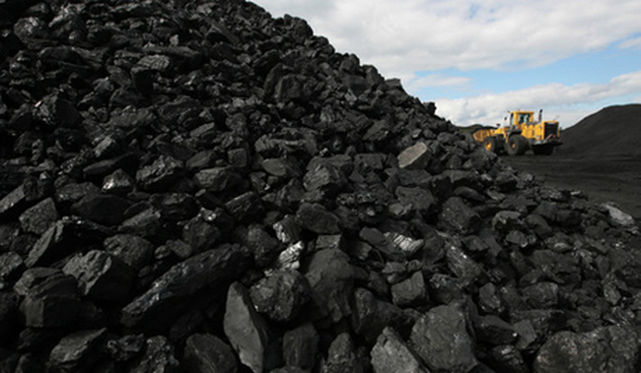
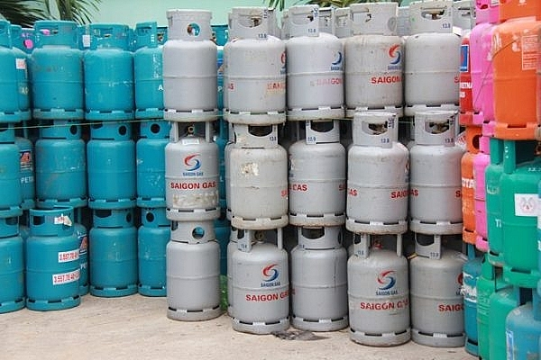
1. Một số nhiên liệu thông dụng
Hãy kể tên một số nhiên liệu trong cuộc sống mà em biết?
Củi
Than
Dầu
Gas
Xăng

Slide 5
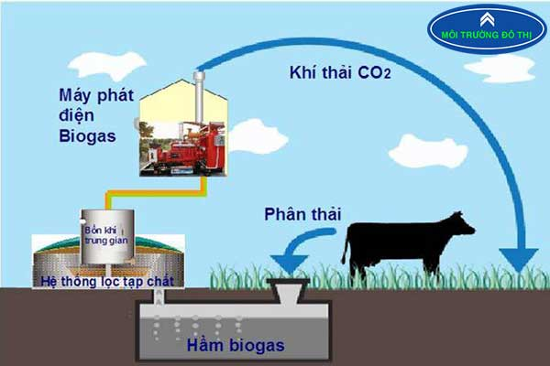



1. Một số nhiên liệu thông dụng
Ở một số hộ gia đình chăn nuôi thường làm một hầm kín để chứa toàn bộ phân chuồng. Ở đó, phân chuồng bị phân hủy và sinh ra khí biogas (khí sinh học). Biogas được sử dụng để phục vụ quá trình đun nấu. Vậy biogas có phải nhiên liệu không? Tại sao?
Biogas là một loại nhiên liệu vì nó được sử dụng để cung cấp năng lượng nhiệt, ánh sáng phục vụ con người.

Slide 6
Nhiên liệu hạt nhân
Nhiên liệu hóa thạch
Dựa vào
nguồn gốc và mục đích sử dụng
Nhiên liệu sinh học
Nhiên liệu tái tạo
Nhiên liệu không tái tạo

Slide 7

BÀI 12: NHIÊN LIỆU VÀ AN NINH NĂNG LƯỢNG
1. Một số nhiên liệu thông dụng
- Nhiên liệu ( chất đốt) khi cháy đều tỏa nhiệt và ánh sáng.
- Dựa vào trạng thái, người ta phân loại nhiên liệu thành:
+ Nhiên liệu khí đốt (gas, biogas, khí than,…)
+ Nhiên liệu lỏng (xăng, dầu, cồn,…)
+ Nhiên liệu rắn (củi, than đá, nến, sáp,…)

Slide 8
2. Một số tính chất và ứng dụng của nhiên liệu.
Bảng 12.1. Một số tính chất và ứng dụng của nhiên liệu thông dụng
Nhiên liệu Đặc điểm | Củi | Than | Xăng | Gas
Trạng thái
Khả năng cháy
Ứng dụng
Rắn
Khí
Rắn
Lỏng
Củi khô dễ cháy, nhiều khói, tương đối an toàn.
Cháy tạo khói gây ô nhiễm môi trường do phát thải khí CO, CO₂ .
Dễ cháy khi tiếp xúc với không khí, có tính kích nổ, dễ gây nguy hiểm.
Rất dễ cháy, ngọn lửa không có khói.
Nhiên liệu đun nấu rẻ tiền, thông dụng; tận dụng các loại gỗ phế phẩm.
Nhiên liệu cho quá trình sản xuất điện, đốt cháy trong lò nung.
Nhiên liệu chạy động cơ xe máy, ô tô, máy bay, máy phát điện,…
Nhiên liệu đun nấu, lò gas, bếp gas, bật lửa gas,…

Slide 9
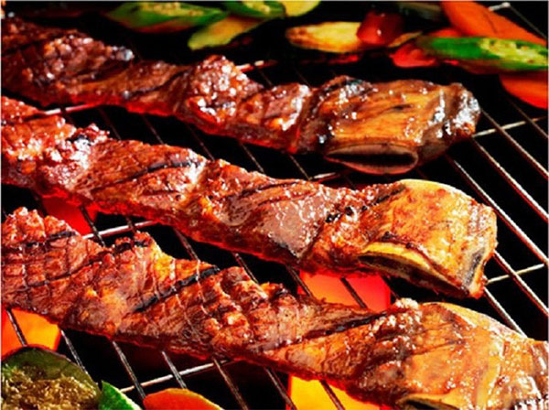
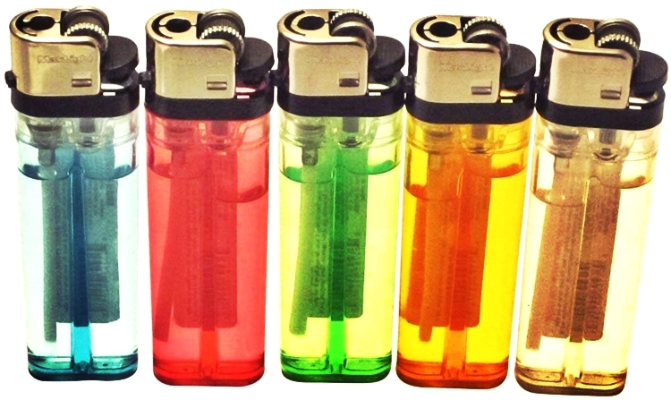
2. Một số tính chất và ứng dụng của nhiên liệu.
- Tính chất đặc trưng của nhiên liệu là khả năng cháy và tỏa nhiệt. Dựa vào tính chất của nhiên liệu mà người ta sử dụng chúng vào những mục đích khác nhau.

Slide 10


3. Sử dụng nhiên liệu an toàn, hiệu quả.
Lợi ích của việc sử dụng nhiên liệu an toàn hiệu quả
Tại sao phải sử dụng nhiên liệu an toàn, hiệu quả ?
Sử dụng nhiên liệu an toàn hiệu quả:
Tránh cháy nổ gây nguy hiểm đến con người và tài sản.
Tránh lãng phí, giảm thiểu gây ô nhiễm môi trường.
Làm cho nhiên liệu cháy hoàn toàn và tận dụng lượng nhiệt do quá trình cháy tạo ra.

Slide 11



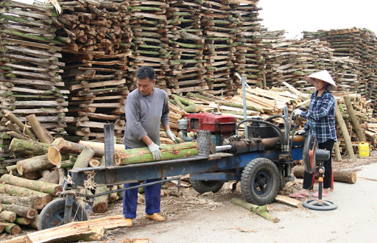
3. Sử dụng nhiên liệu an toàn, hiệu quả.
Một số biện pháp sử dụng nhiên liệu an toàn, hiệu quả
Cung cấp đủ oxygen cho quá trình cháy:
- Thiếu oxygen, nhiên liệu cháy không hoàn toàn, tạo ra các sản phẩm phụ không mong muốn.
- Dư oxygen: nhanh liệu cháy nhanh hết gây tốn nhiên liệu và tốn oxygen.
Tại sao phải cung cấp đủ oxygen cho quá trình cháy ?
Tăng diện tích tiếp xúc của nhiên liệu với oxygen:
- Với nhiên liệu khí, lỏng: trộn đều nhiên liệu với không khí.
- Nhiên liệu rắn: làm nhỏ nhiên liệu (chẻ nhỏ củi, đập nhỏ than khi đốt cháy).
- Tăng diện tích tiếp xúc của nhiên liệu với oxygen bằng cách nào ?

Slide 12

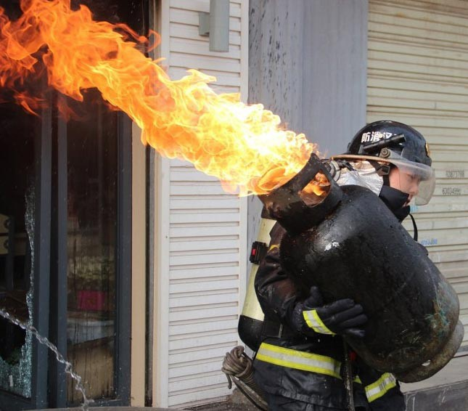
3. Sử dụng nhiên liệu an toàn, hiệu quả.
Sử dụng nhiên liệu an toàn, hiệu quả sẽ giúp giảm thiểu các nguy cơ cháy nổ, tiết kiệm chi phí trong cuộc sống và sản xuất.

Slide 13

Khi phát hiện mùi gas trong phòng:
Mở hết cửa cho khí gas bay ra ngoài.
Khóa van an toàn bình gas.
Tuyệt đối không bật công tắc điện, không đánh lửa.
Báo ngay cho người lớn biết để kiểm tra và sữa chữa trước khi sử dụng lại.
Đang nấu ăn mà vòi dẫn gas bị hở và gas phun ra, cháy mạnh:
Hô hào tìm người lớn tới giúp.
Ngay lập tức tránh xa ngọn lửa, vặn khóa an toàn bình gas.
Trong trường hợp lửa lớn không khóa bình gas được dùng chăn ướt trùm kín lên để dập ngọn lửa rồi khóa an toàn bình gas lại.

Slide 14

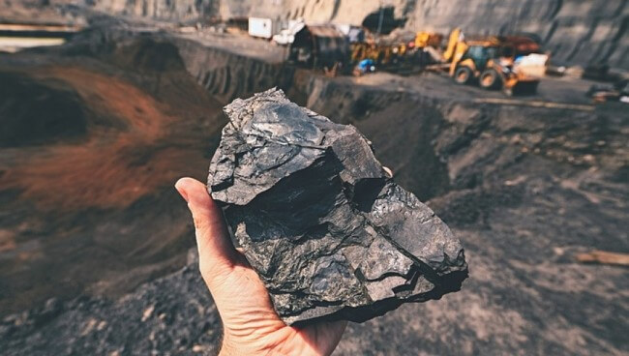

4. Sử dụng nhiên liệu bảo đảm sự phát triển bền vững – An ninh năng lượng.
Nhiên liệu hóa thạch là nhiên liệu không tái tạo, vì nó tạo ra trong thời gian vô cùng lâu, hàng triệu năm mới tạo thành và không bổ sung được.
Tại sao nhiên liệu hóa thạch thuộc loại nhiên liệu không tái tạo?

Slide 15

4. Sử dụng nhiên liệu bảo đảm sự phát triển bền vững – An ninh năng lượng.
Tất cả những nhiên liệu hóa thạch đều chứa carbon như than đá, dầu và khí thiên nhiên. Khi được đốt cháy, các nguyên tử carbon kết hợp với oxygen để tạo ra carbon dioxide – khí gây hiệu ứng nhà kính, nguyên nhân làm cho nhiệt độ bầu khí quyển Trái Đất ngày càng tăng lên. Nếu nhiên liệu cháy không hết có thể tạo ra khí carbon monoxide làm ô nhiễm không khí.
Nhiên liệu hóa thạch khi đốt cháy tạo ra sản phẩm gì? Tác hại đối với môi trường như thế nào?
***Tác hại :
- Gây hiệu ứng nhà kính.
- Ô nhiễm không khí, tạo mưa acid.
- Ô nhiễm nguồn nước, ảnh hưởng tới sức khỏe con người.

Slide 16

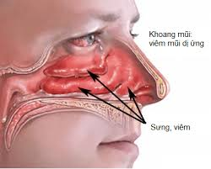
Hậu quả của việc ô nhiễm môi trường
Các bệnh liên quan đến hô hấp
Bệnh viêm mũi dị ứng

Slide 17
. Để nguồn tài nguyên nhiên liệu không bị cạn kiệt và bảo vệ môi trường, em đã quan tâm đến nguồn năng lượng thay thế nào? Nêu ưu điểm của các loại nhiên liệu này.
Nhiên liệu | Xăng E5 | Biogas
Thành phần | 95 % thể tích xăng khoáng, 5% cồn sinh học ethanol. | 60 - 70% khí methane.
Ưu điểm | Giảm thiểu đáng kể các loại khí thải độc hại so với xăng thông thường. Giảm thiểu phát thải khí carbon dioxide gây hiệu ứng nhà kính. | Biogas tiết kiệm chi phí chi tiêu cho gia đình, giảm thiểu rác thải cho môi trường, tránh gây ô nhiễm không khí.

Slide 18

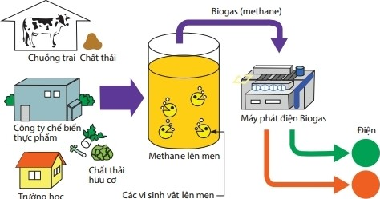
bén
Truðng
pc
vät
h
Hình 12.5. Sản xuất biogas – nhiên liệu sinh học

Slide 19
4. Sử dụng nhiên liệu bảo đảm sự phát triển bền vững – An ninh năng lượng.
- An ninh năng lượng là sự đảm bảo đầy đủ năng lượng dưới nhiều dạng khác nhau, ưu tiên các nguồn năng lượng sạch, giá thành rẻ.
- Sử dụng các nhiên liệu như tái tạo nhiên liệu sinh học, nhiên liệu xanh thay thế các nhiên liệu hóa thạch là giải pháp sử dụng nhiên liệu thân thiện với môi trường, có tính bền vững và đảm bảo an ninh năng lượng.

Slide 20

THIẾT KẾ POSTER TUYÊN TRUYỀN

Slide 21

THẢO LUẬN NHÓM
Thiết kế poster tuyên truyền
“Thiết kế một poster tuyên truyền về việc sử dụng nhiên liệu bảo đảm sự phát triển bền vững và an ninh năng lượng”
Thiết kế một poster tuyên truyền: khẩu hiệu ngắn gọn xúc tích, hình ảnh đẹp,màu sắc nổi bậc,giàu cảm xúc.
Khi thực hiện xong các nhóm treo poster lên và chụp hình gửi cô.

Slide 22

Câu 1. Nhiên liệu nào sau đây không phải nhiên liệu hoá thạch?
A. Than đá.
B. Dầu mỏ.
C. Khí tự nhiên.
D. Ethanol.

Slide 23
Câu 1/63: Để sử dụng nhiên liệu tiết kiệm và hiệu quả cần phải cung cấp một lượng không khí hoặc oxygen.
A. Vừa đủ.
B. Thiếu.
C. Dư.
D. Tùy ý.
Câu 2/63. Để củi dễ cháy khi đun nấu, người ta không dùng biện pháp nào sau đây?
A. Phơi củi cho thật khô.
B. Cung cấp đầy đủ oxygen cho quá trình cháy.
C. Xếp củi chồng lên nhau, càng khít nhau càng tốt.
D. Chẻ nhỏ củi.

Slide 24

Câu 3/63: Tại sao phải sử dụng các nhiên liệu tái tạo thay thế dần các nguồn nhiên liệu hóa thạch ?
Nhiên liệu hóa thạch (than đá, khí tự nhiên...) có trong lòng đất là có hạn, phải mất hàng triệu năm mới bổ sung được, do đó nếu khai thác liên tục nhiên liệu hóa thạch sẽ làm cạn kiệt nguồn nhiên liệu. Hơn nữa, nhiên liệu hóa thạch chứa hàm lượng lớn carbon nên khi cháy tạo ra khí carbon dioxide gây hiệu ứng nhà kính (làm Trái Đất nóng lên gây biến đổi khí hậu) và khí độc carbon monoxide ảnh hưởng đến sức khỏe con người. Do đó cần thay thế bằng các nhiên liệu tái tạo (nhiên liệu sinh học, nhiên liệu xanh...)

Slide 25

NHIỆM VỤ VỀ NHÀ
Hoàn thành các bài tập trong SGK và SBT.
Tìm hiểu các nguồn nhiên liệu ở gia đình mình và cách sử dụng hiệu quả.
Đọc và tìm hiểu bài “Một số nguyên liệu”

Slide 26

Chúc các em học tốt!
Please keep this slide for attribution

